Slide 1


USMB Go : pitié pas de procès Nintendo
1/6

Slide 2




Les technologies utilisées
2/6

Slide 3
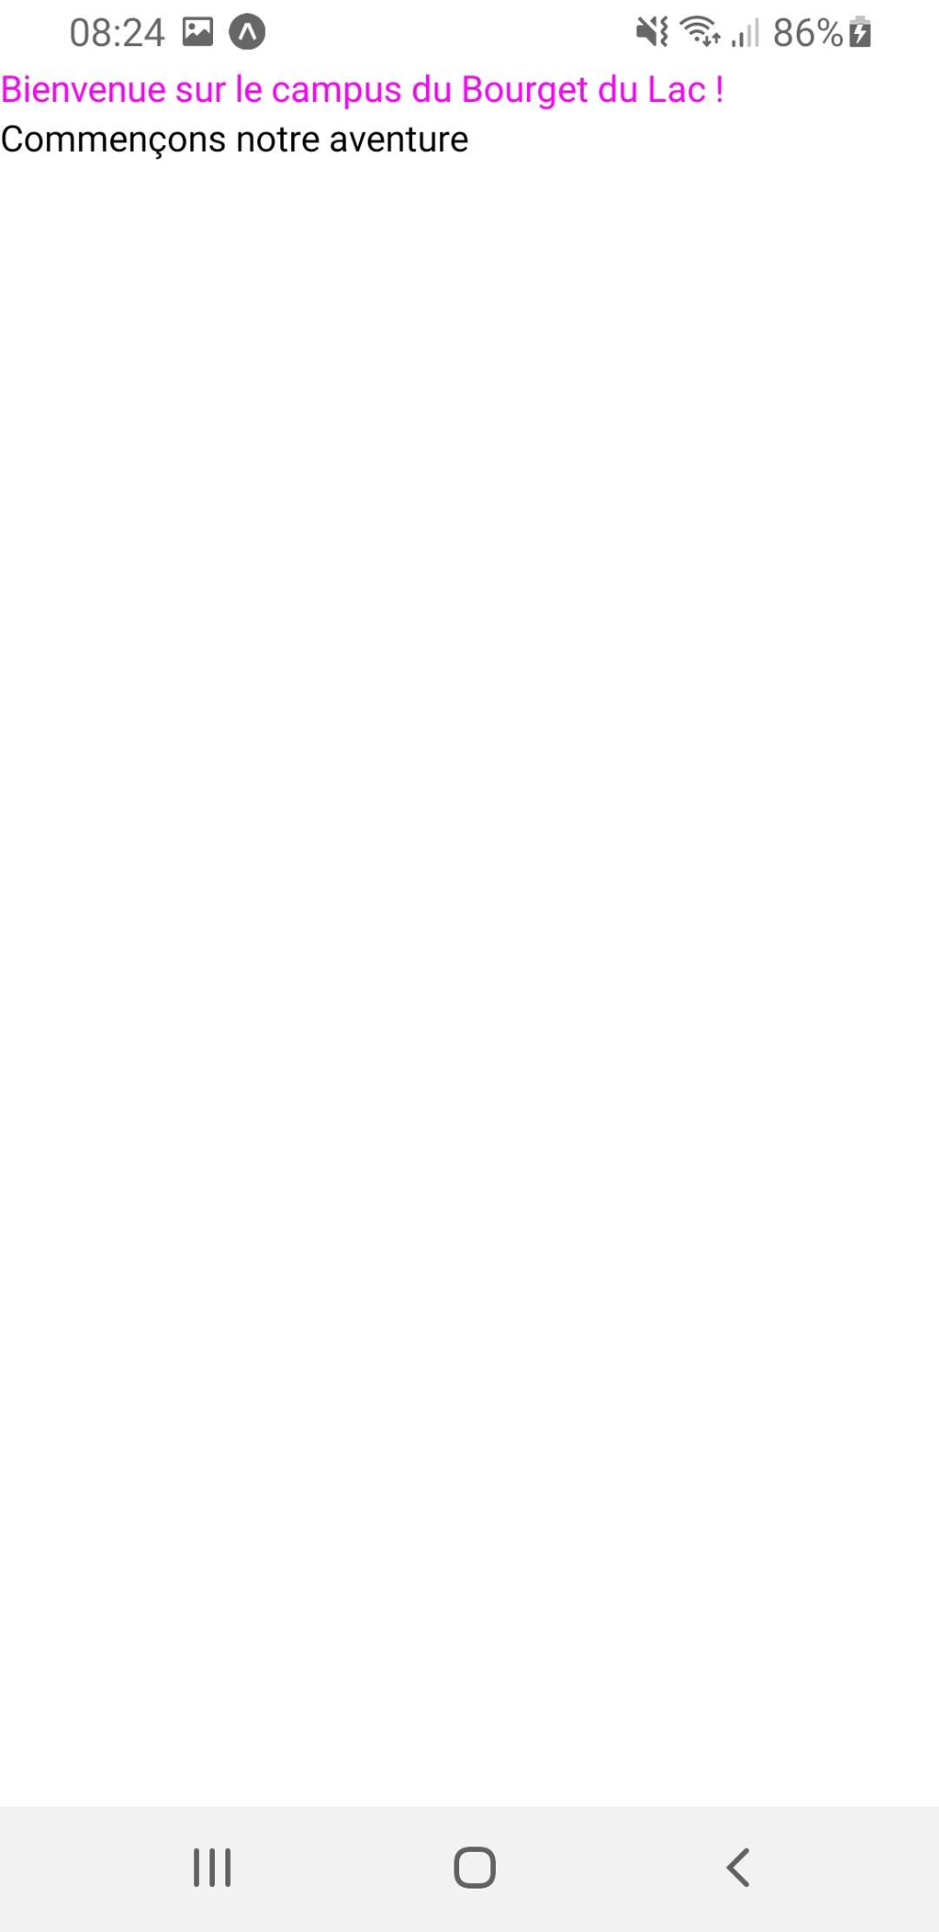
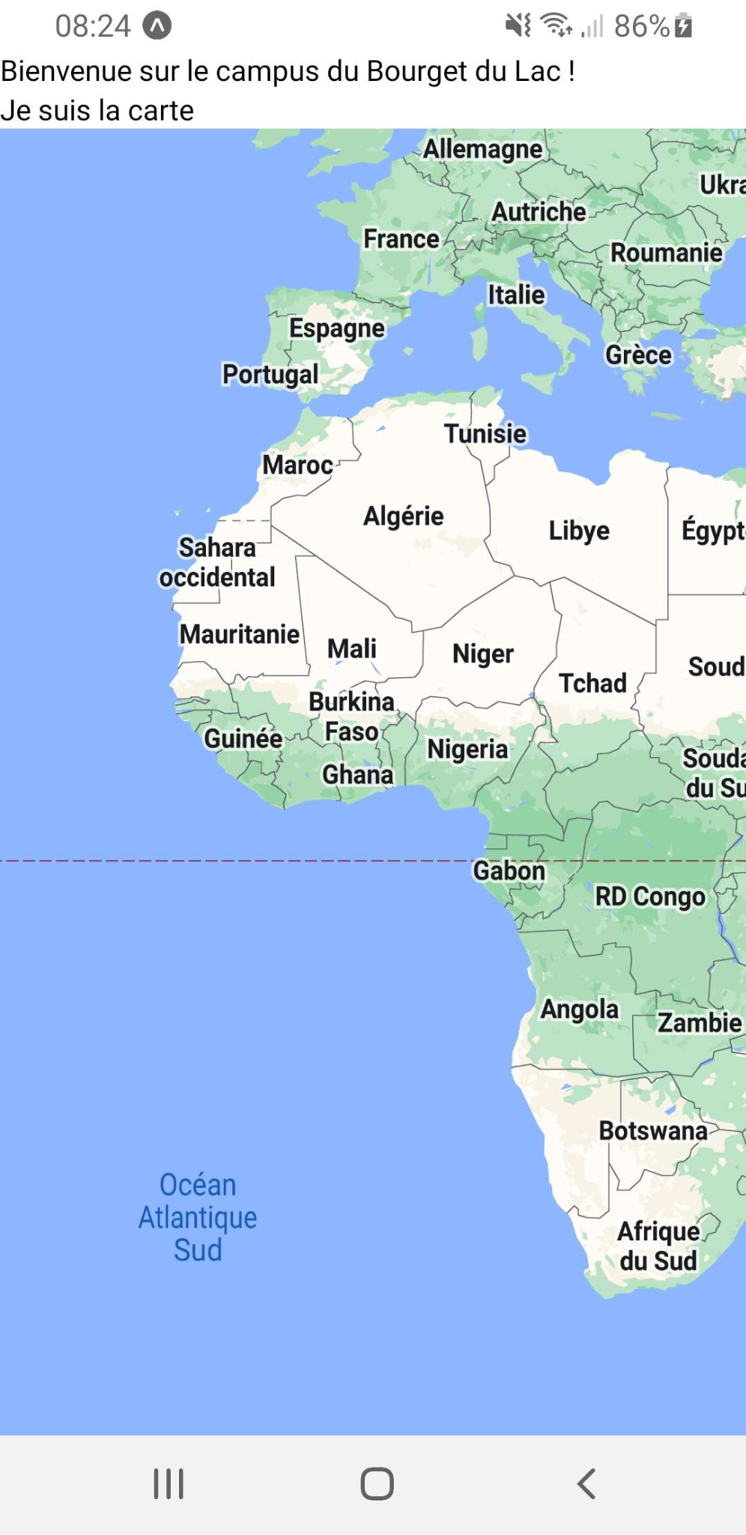
Le cas React
3/6

Slide 4
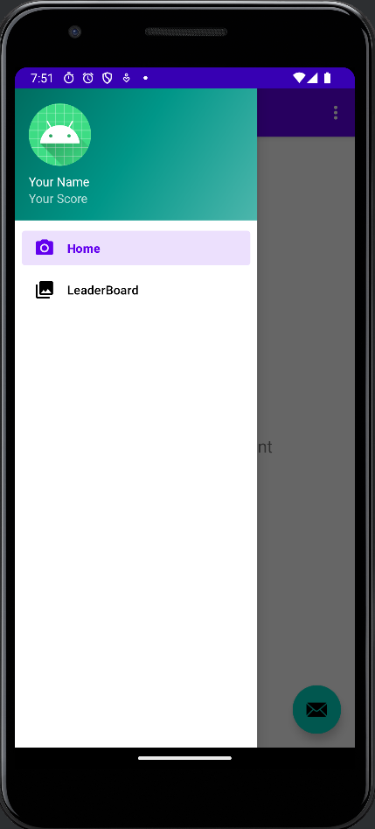
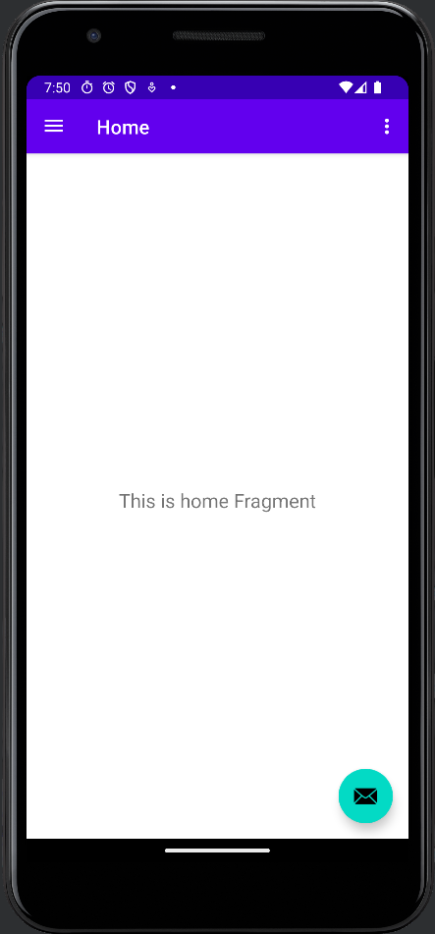
Le cas Android
4/6

Slide 5
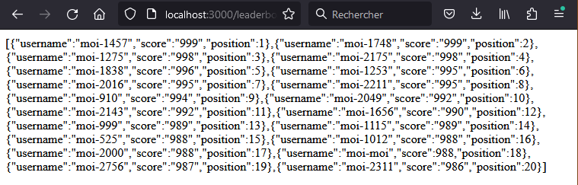
Le serveur en Node.js
5/6

Slide 6
Conclusion
6/6

